Slide 1


Slide 2
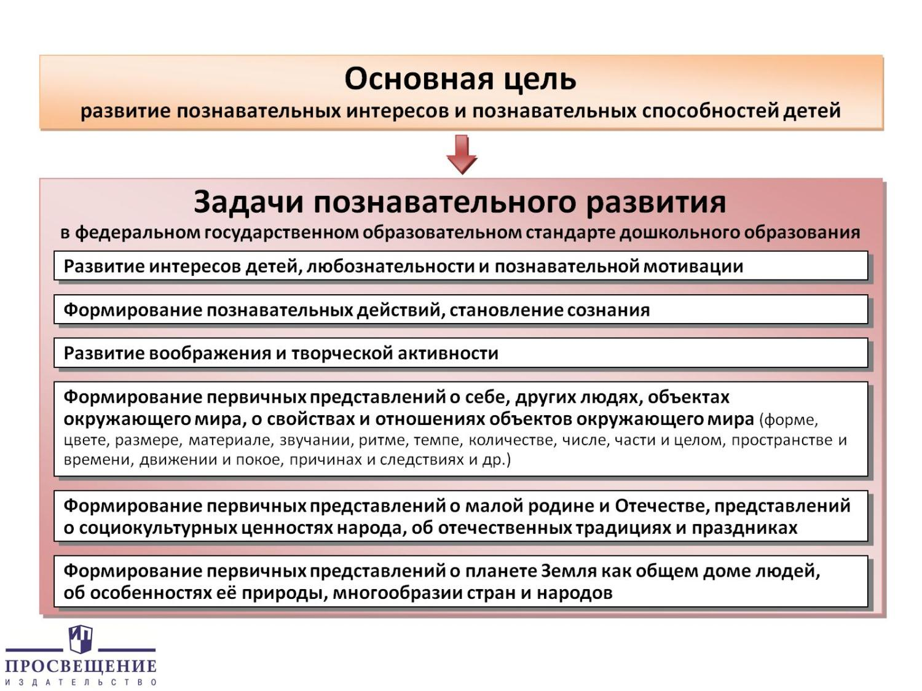

Slide 3
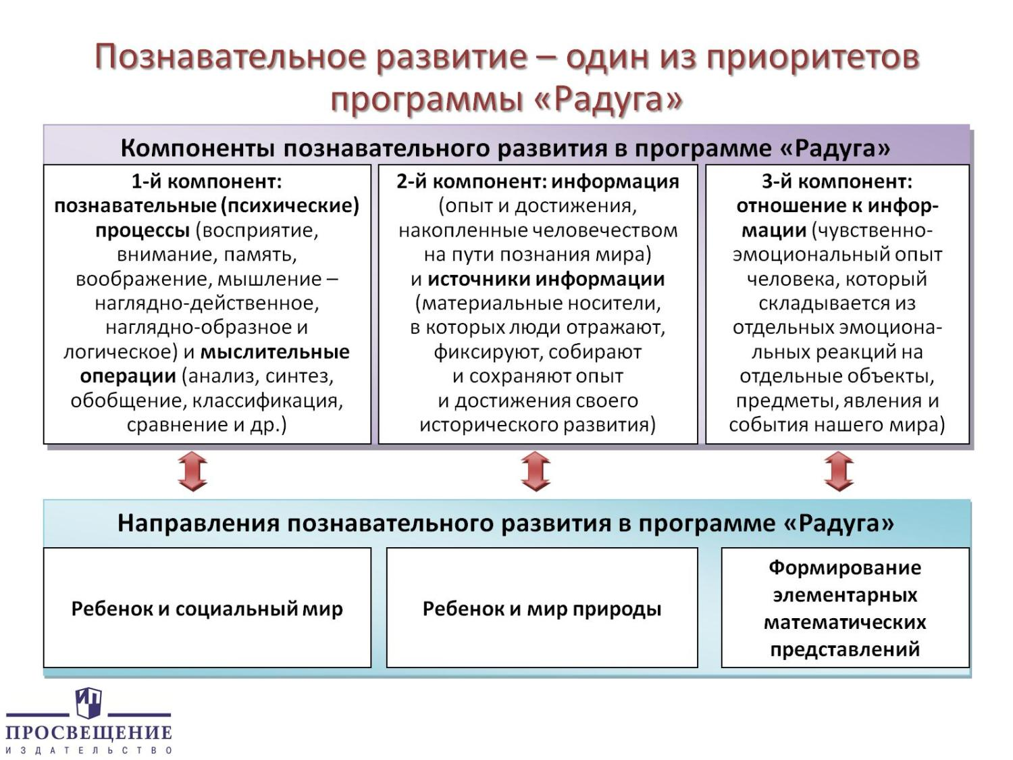
Познавательное развитие – один из приоритетов программы «Радуга»

Slide 4
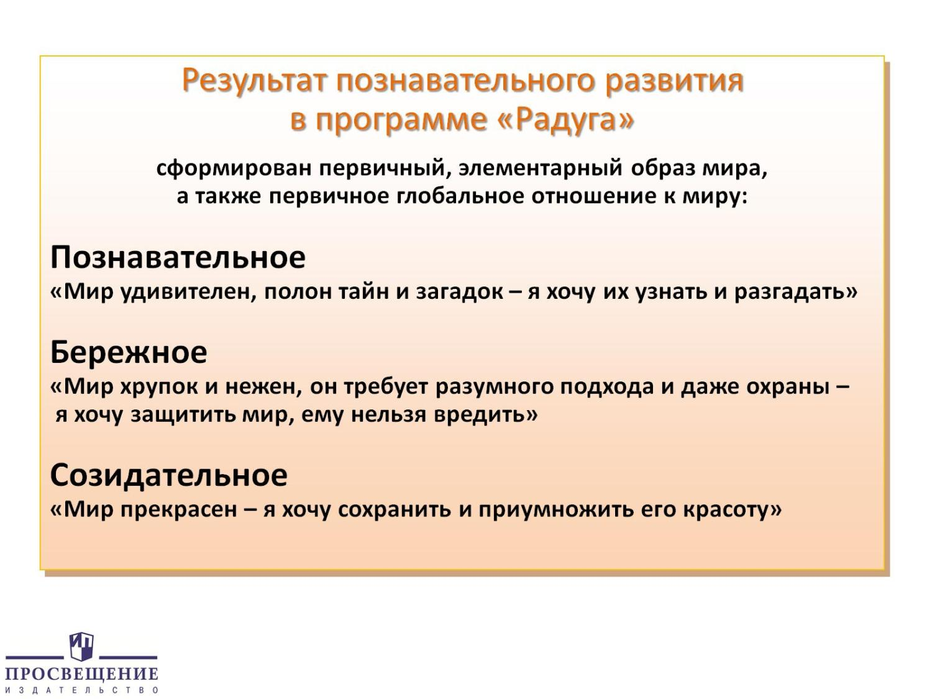

Slide 5
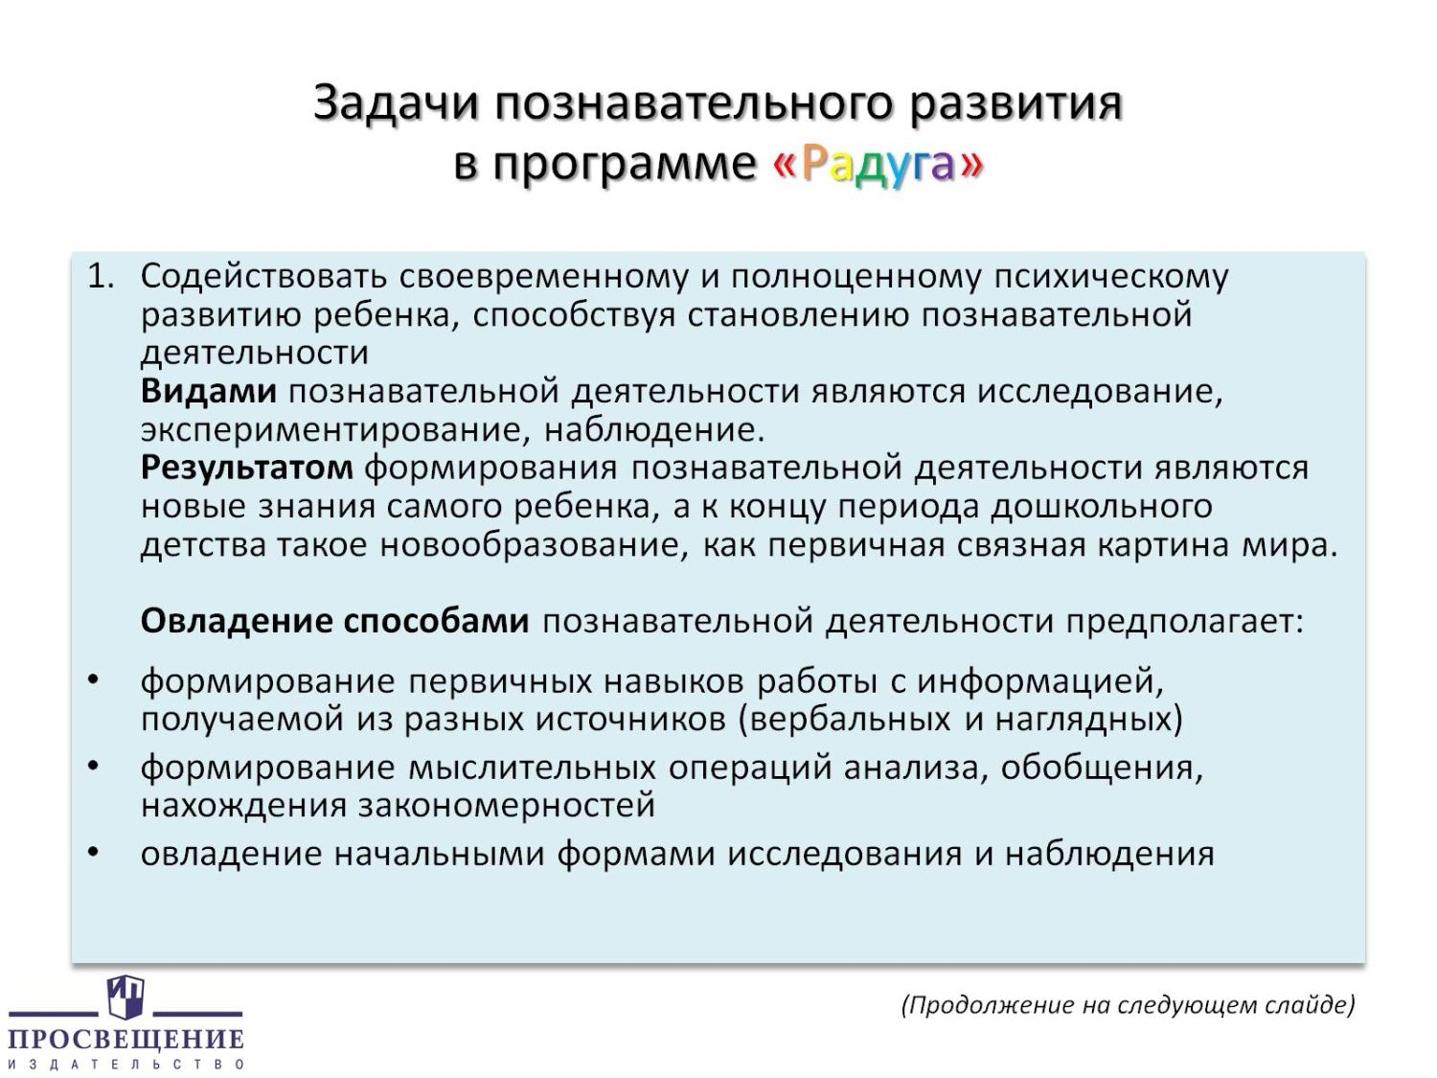
Задачи познавательного развития в программе «Радуга»

Slide 6
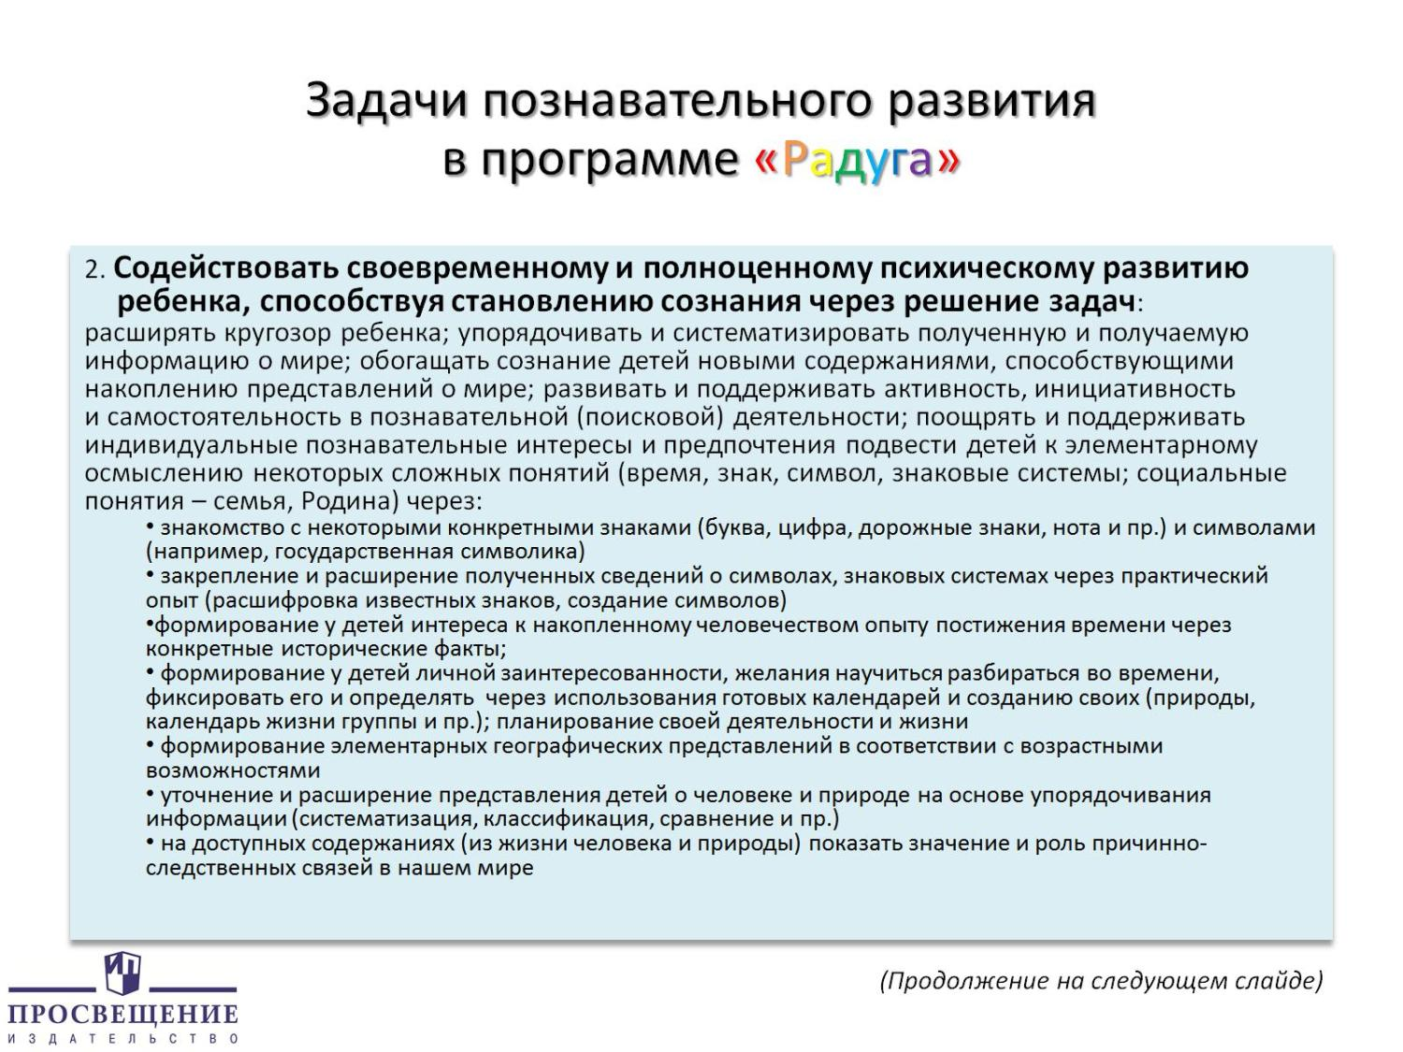
Задачи познавательного развития в программе «Радуга»

Slide 7
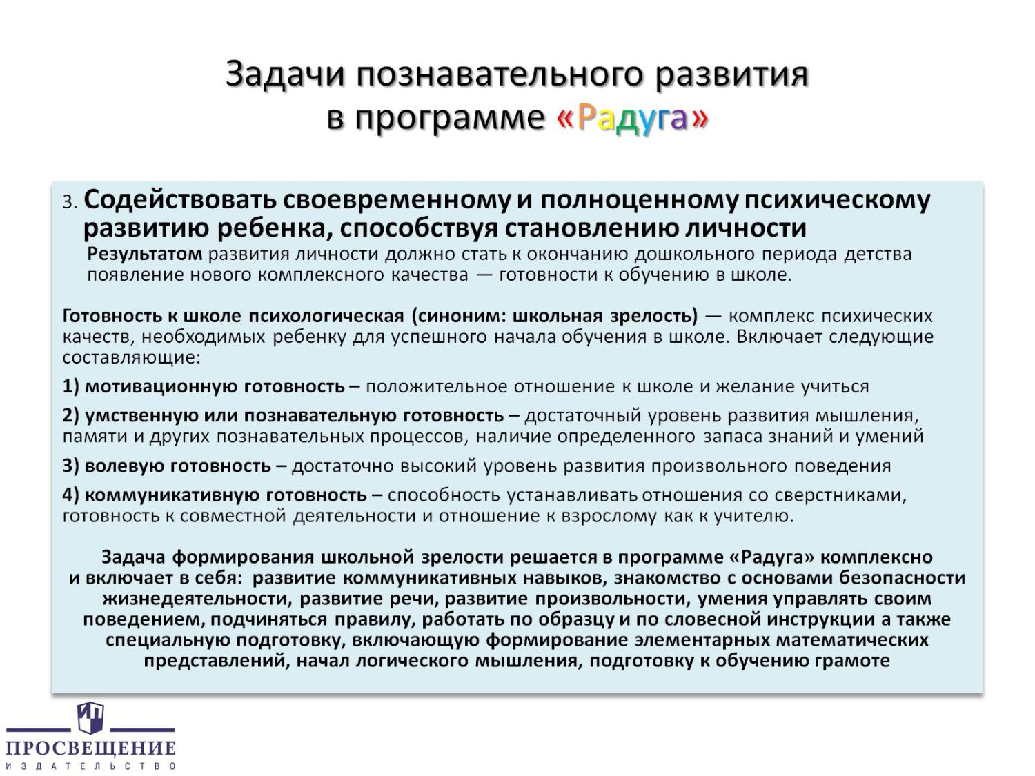
Задачи познавательного развития в программе «Радуга»

Slide 8
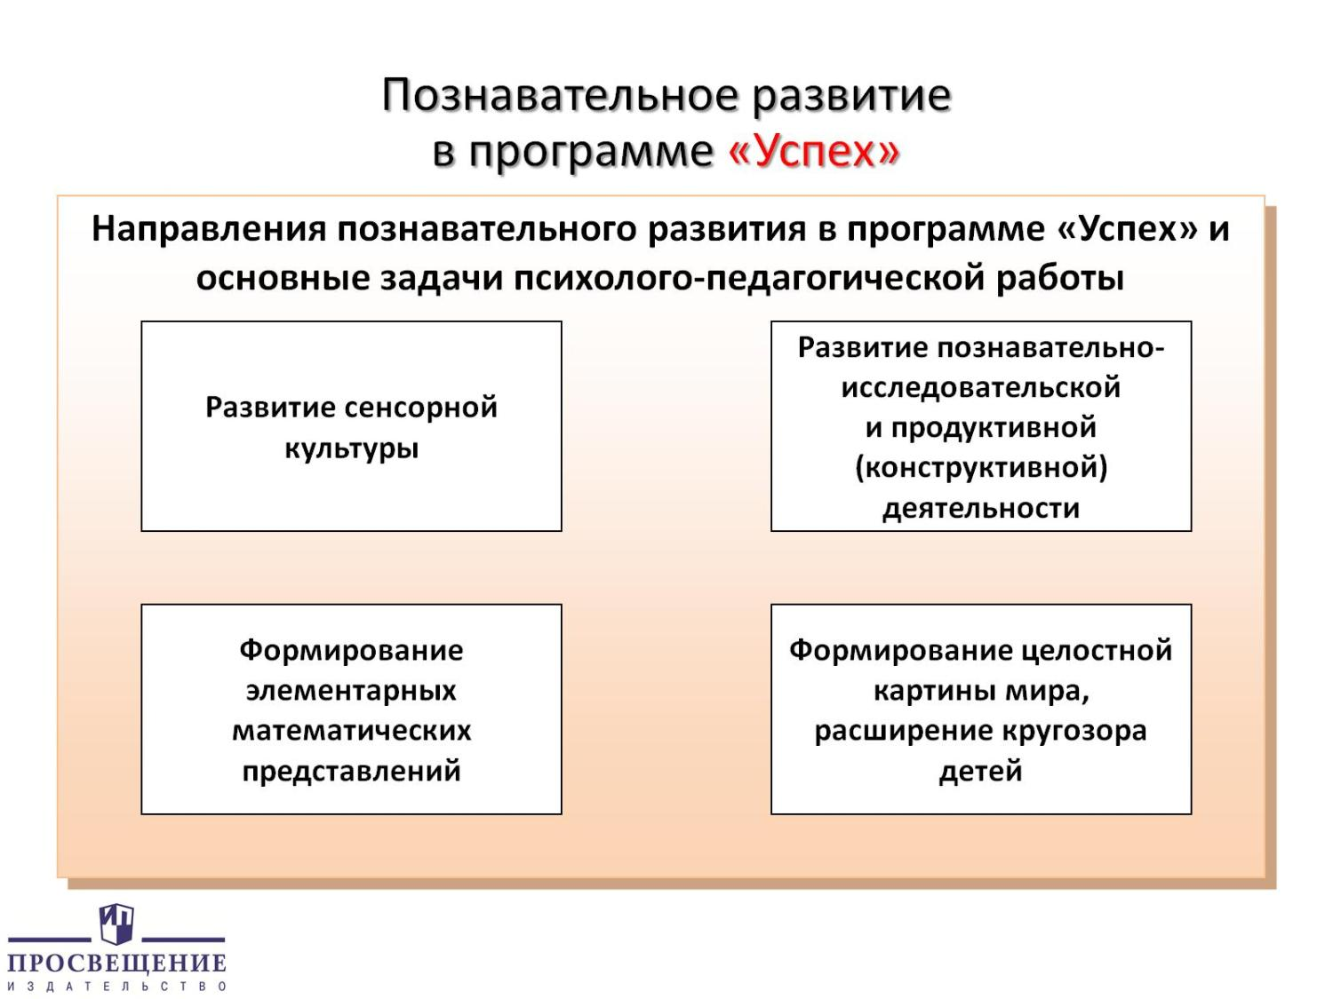
Познавательное развитие в программе «Успех»

Slide 9
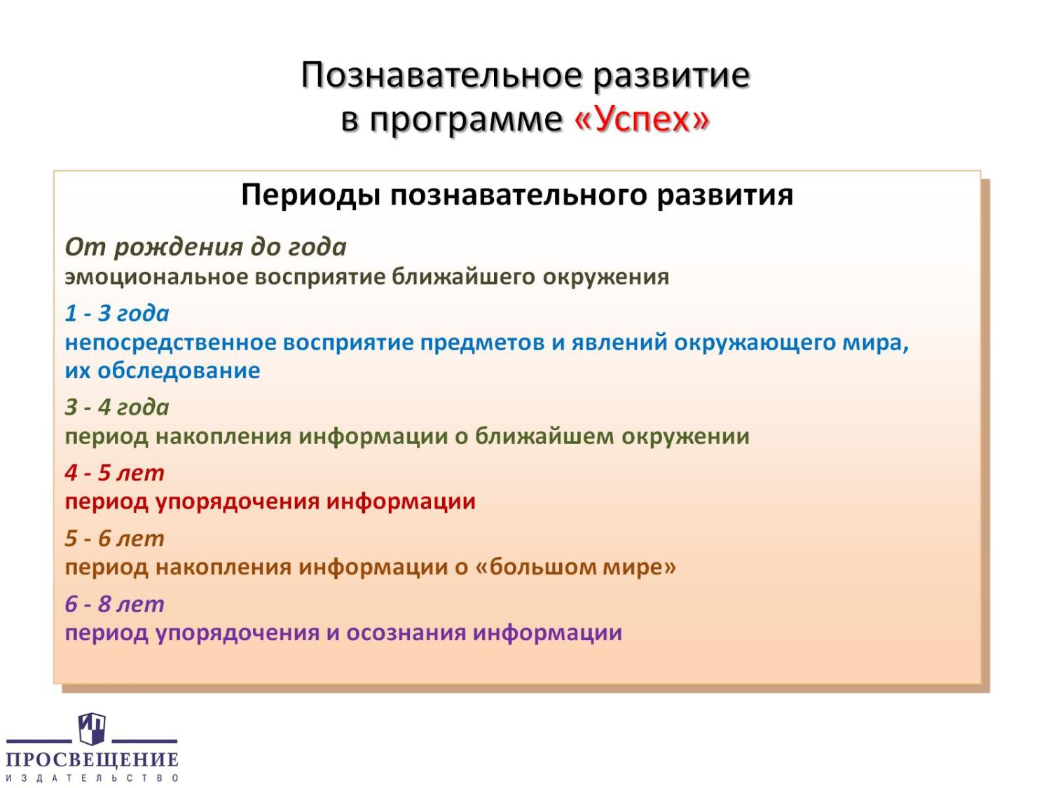
Познавательное развитие в программе «Успех»

Slide 10
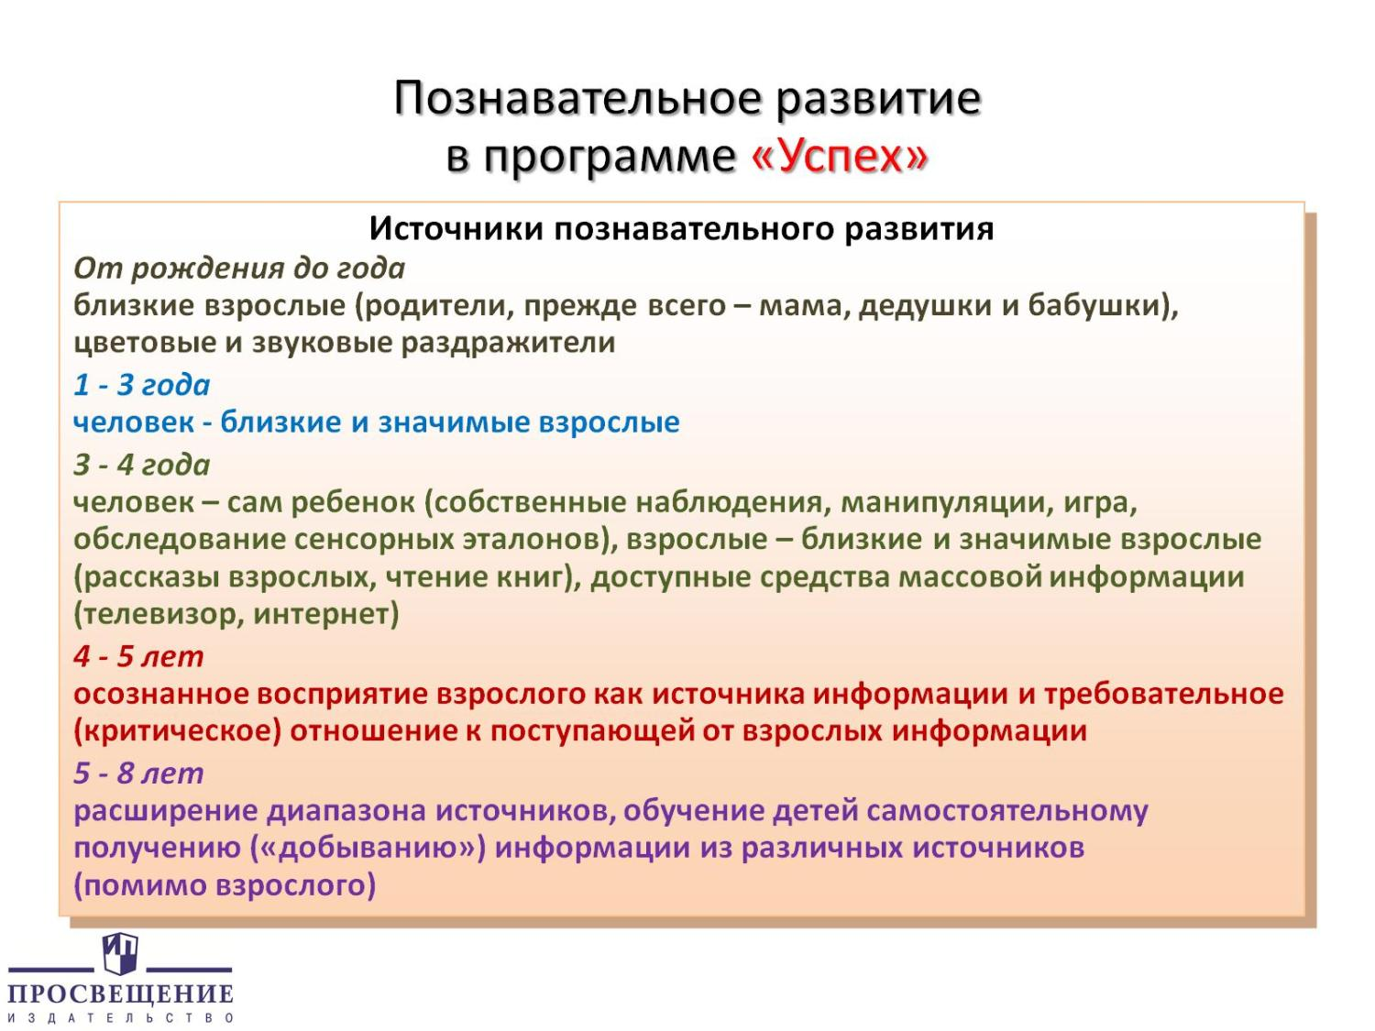
Познавательное развитие в программе «Успех»

Slide 11
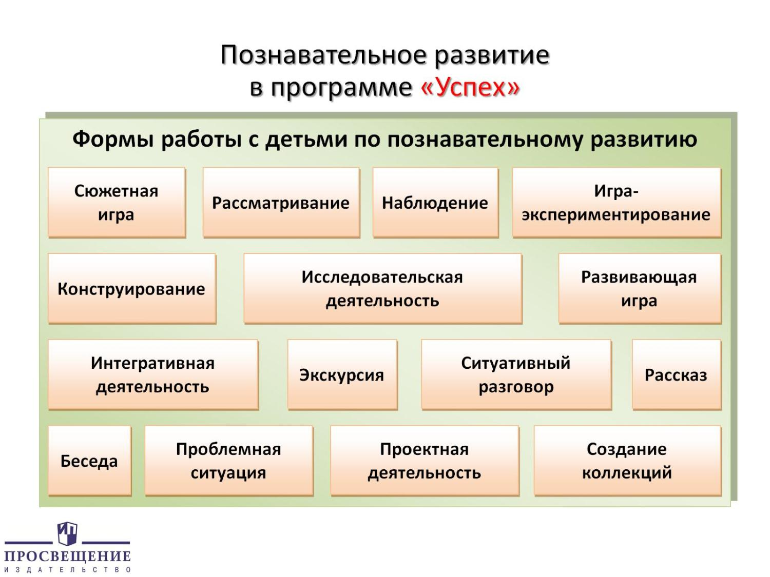
Познавательное развитие в программе «Успех»

Slide 12
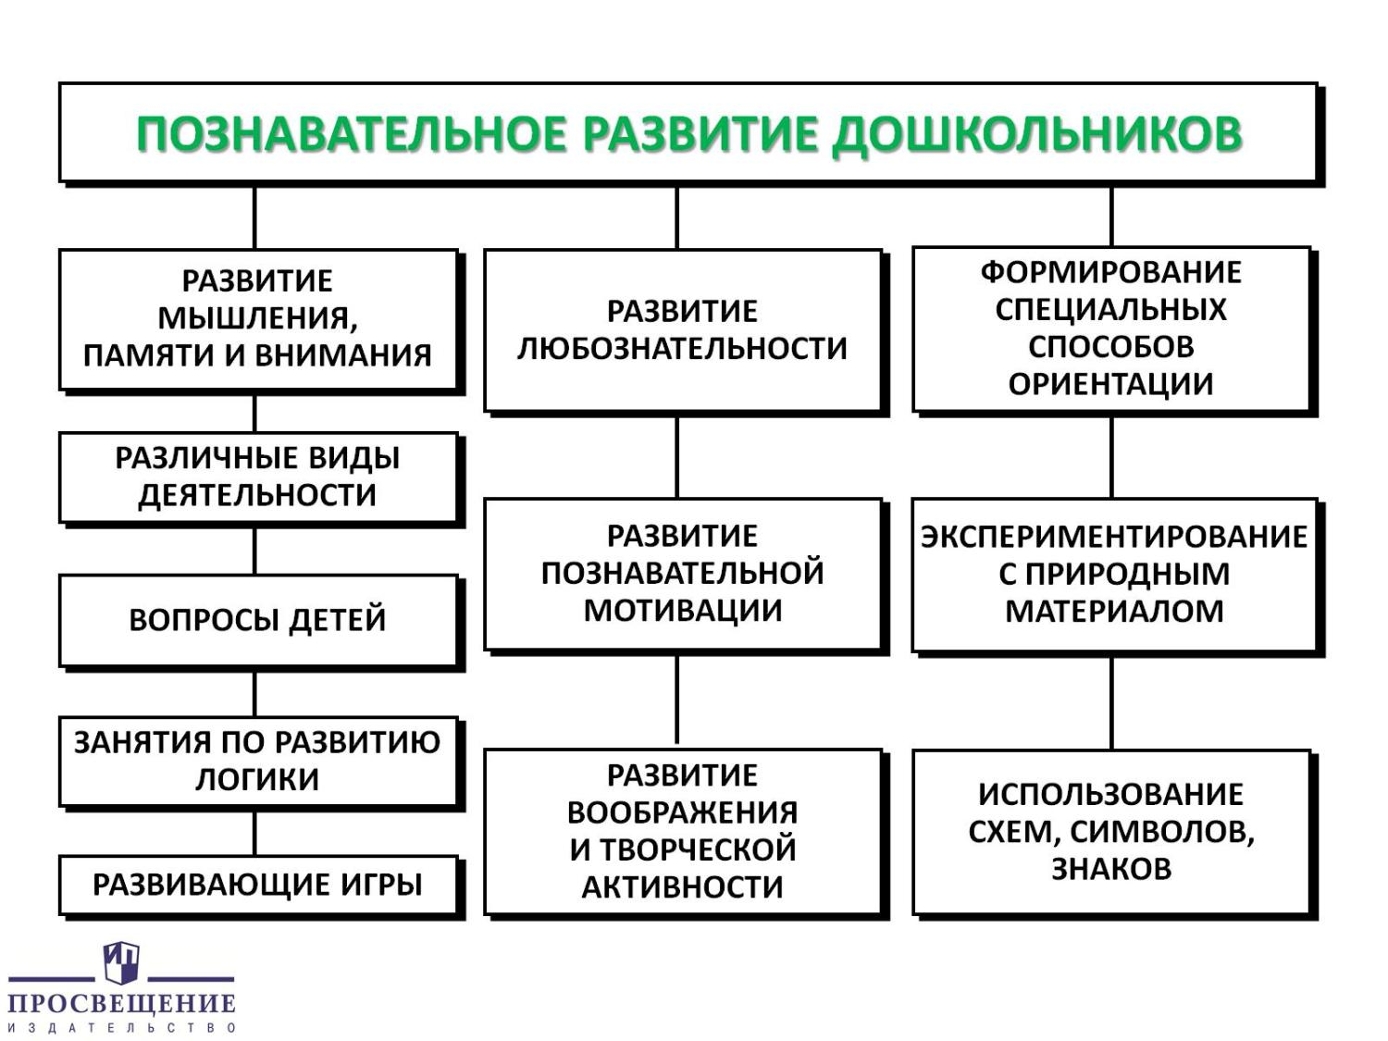

Slide 13
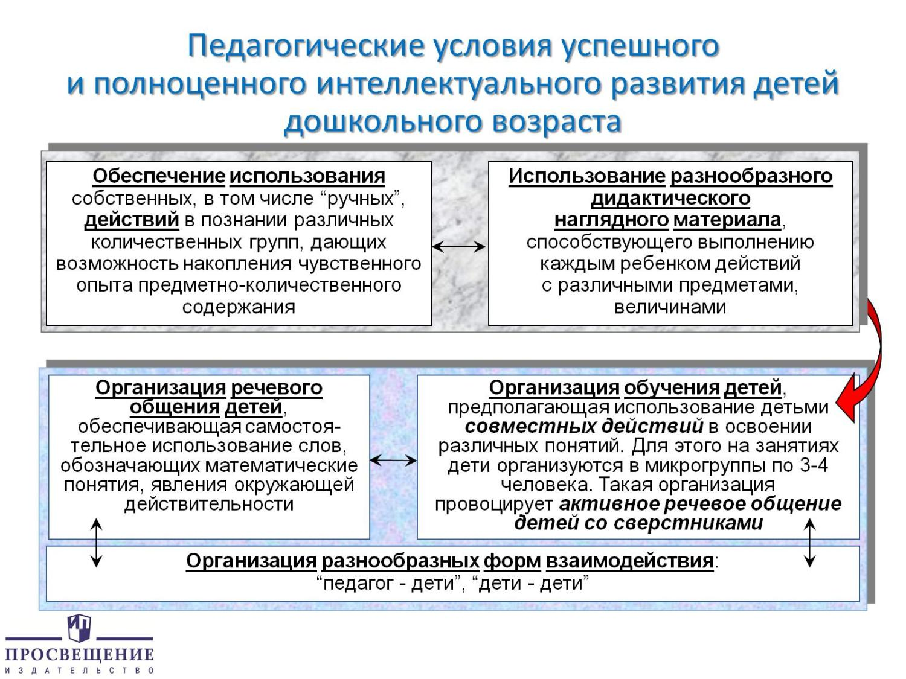
Педагогические условия успешного и полноценного интеллектуального развития детей дошкольного возраста

Slide 14
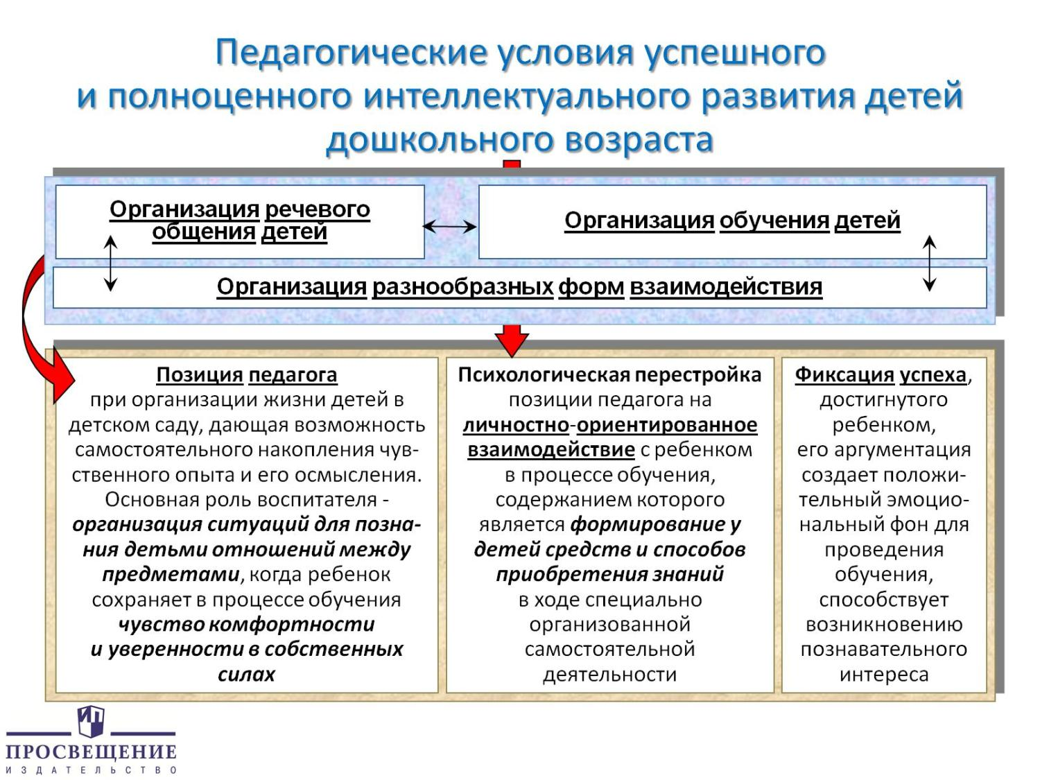
Педагогические условия успешного и полноценного интеллектуального развития детей дошкольного возраста

Slide 15
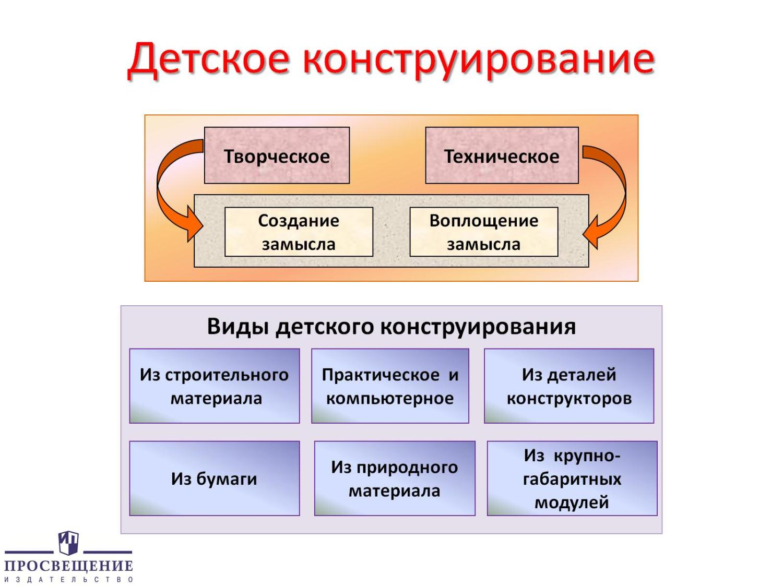
Детское конструирование

Slide 16
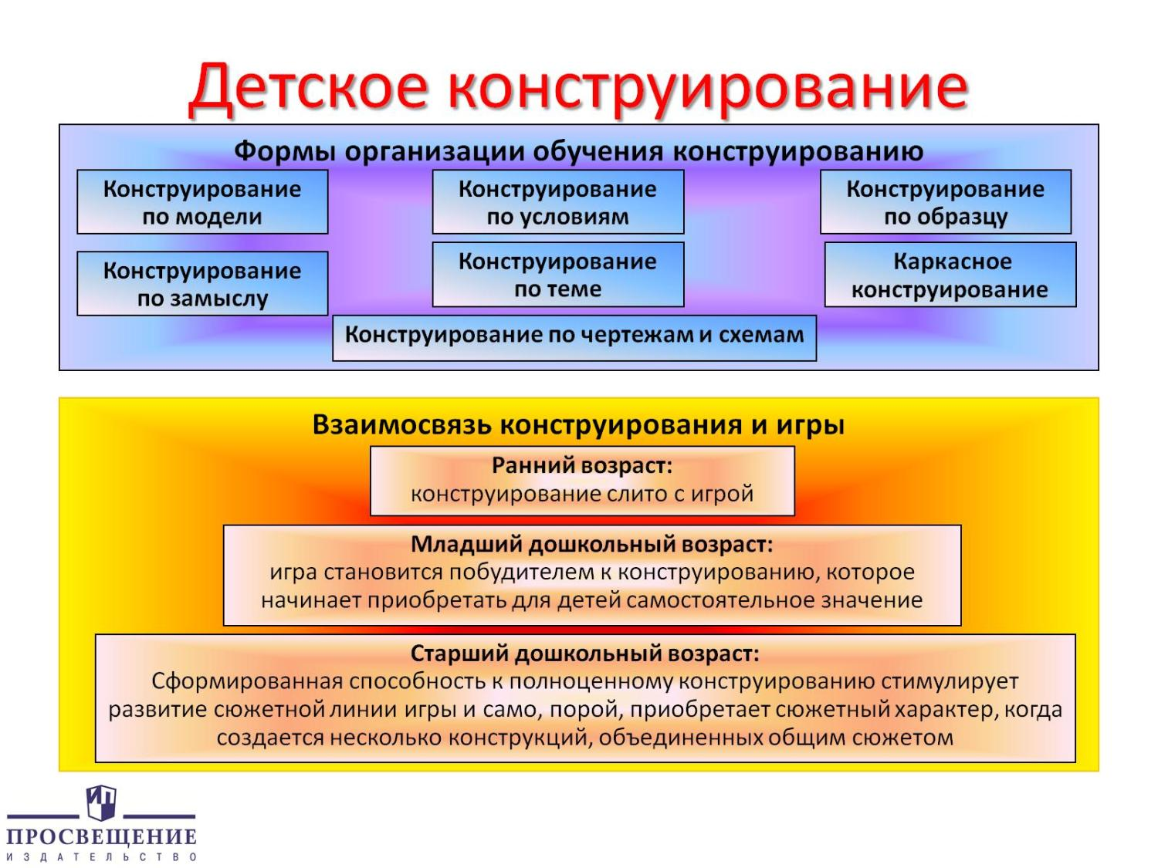
Детское конструирование

Slide 17
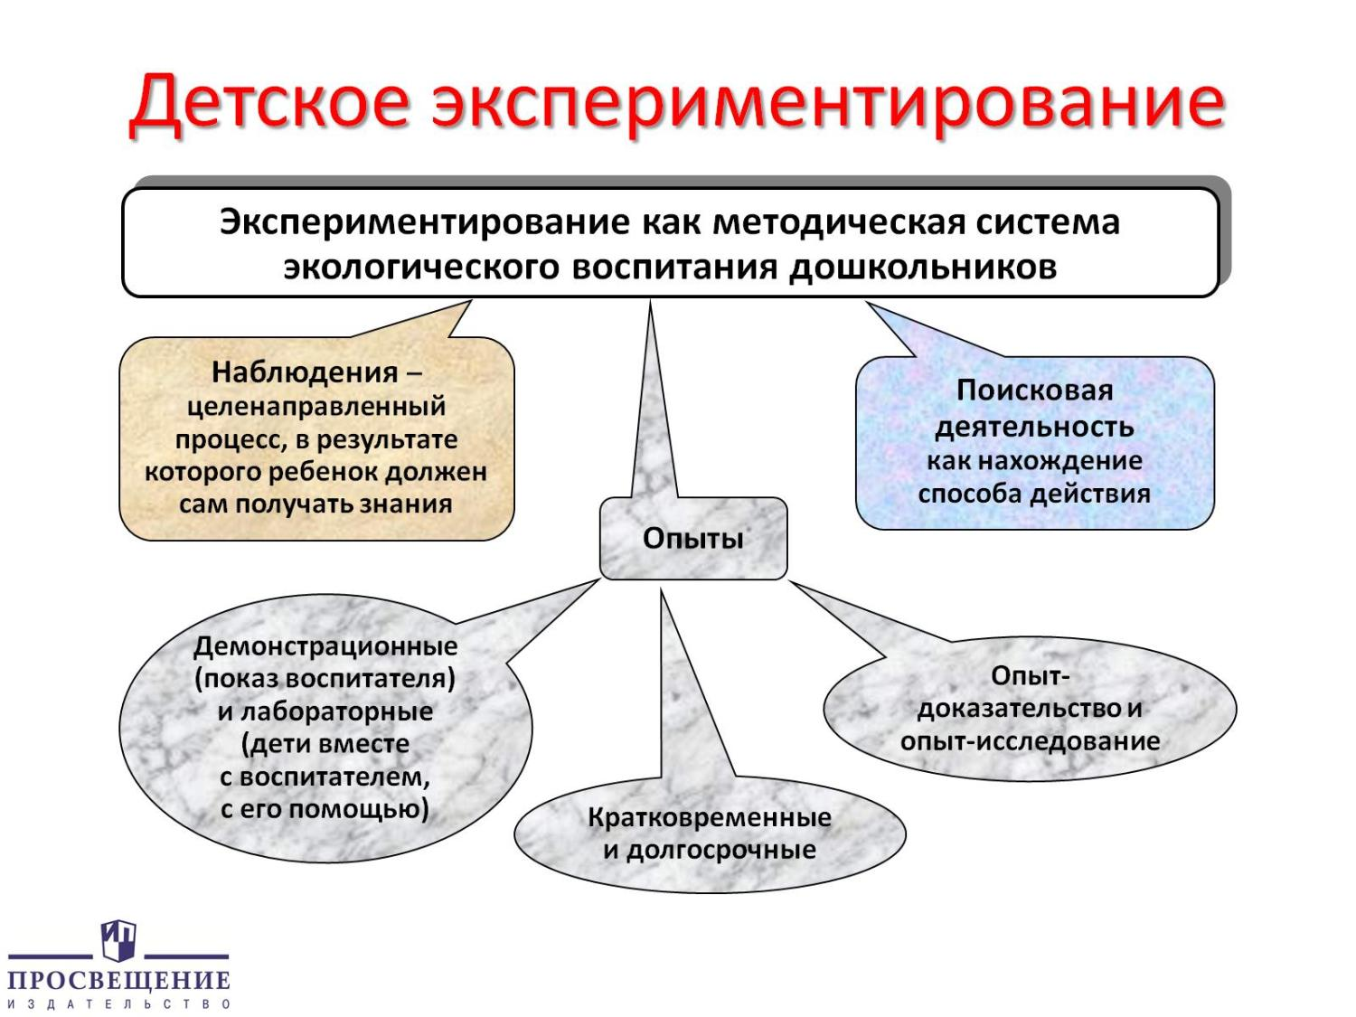
Детское экспериментирование

Slide 18
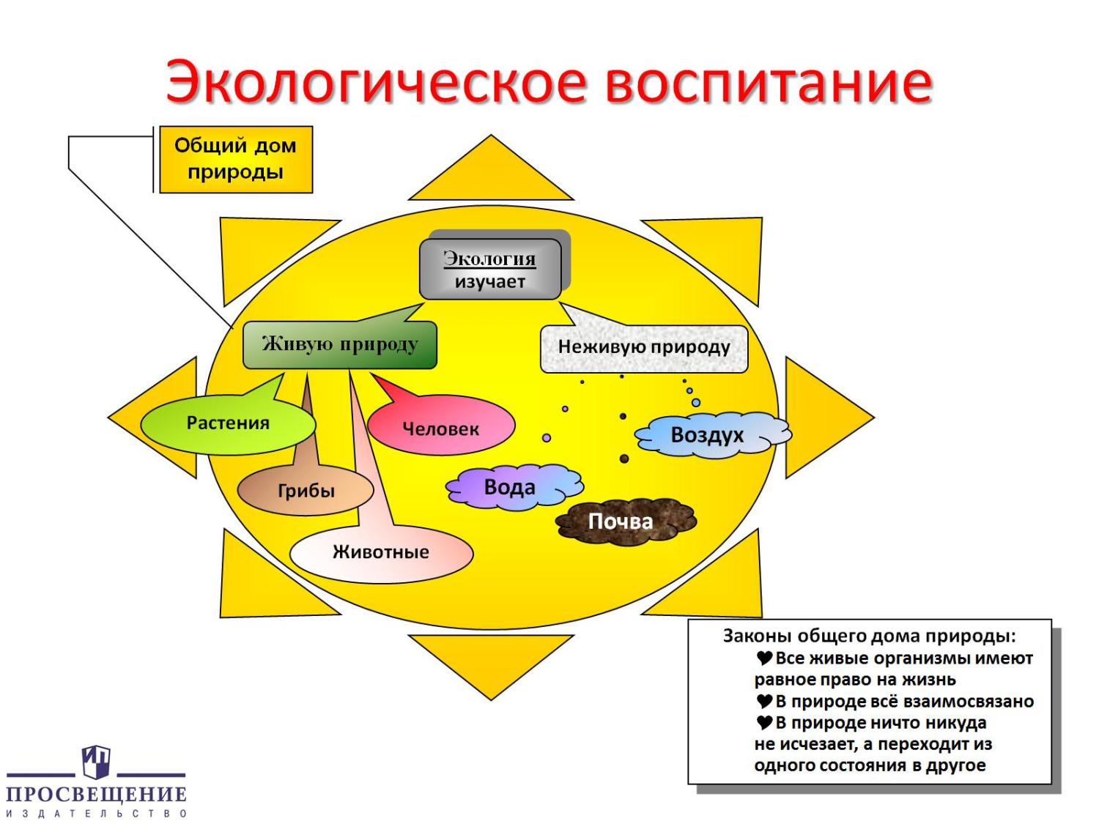
Экологическое воспитание

Slide 19
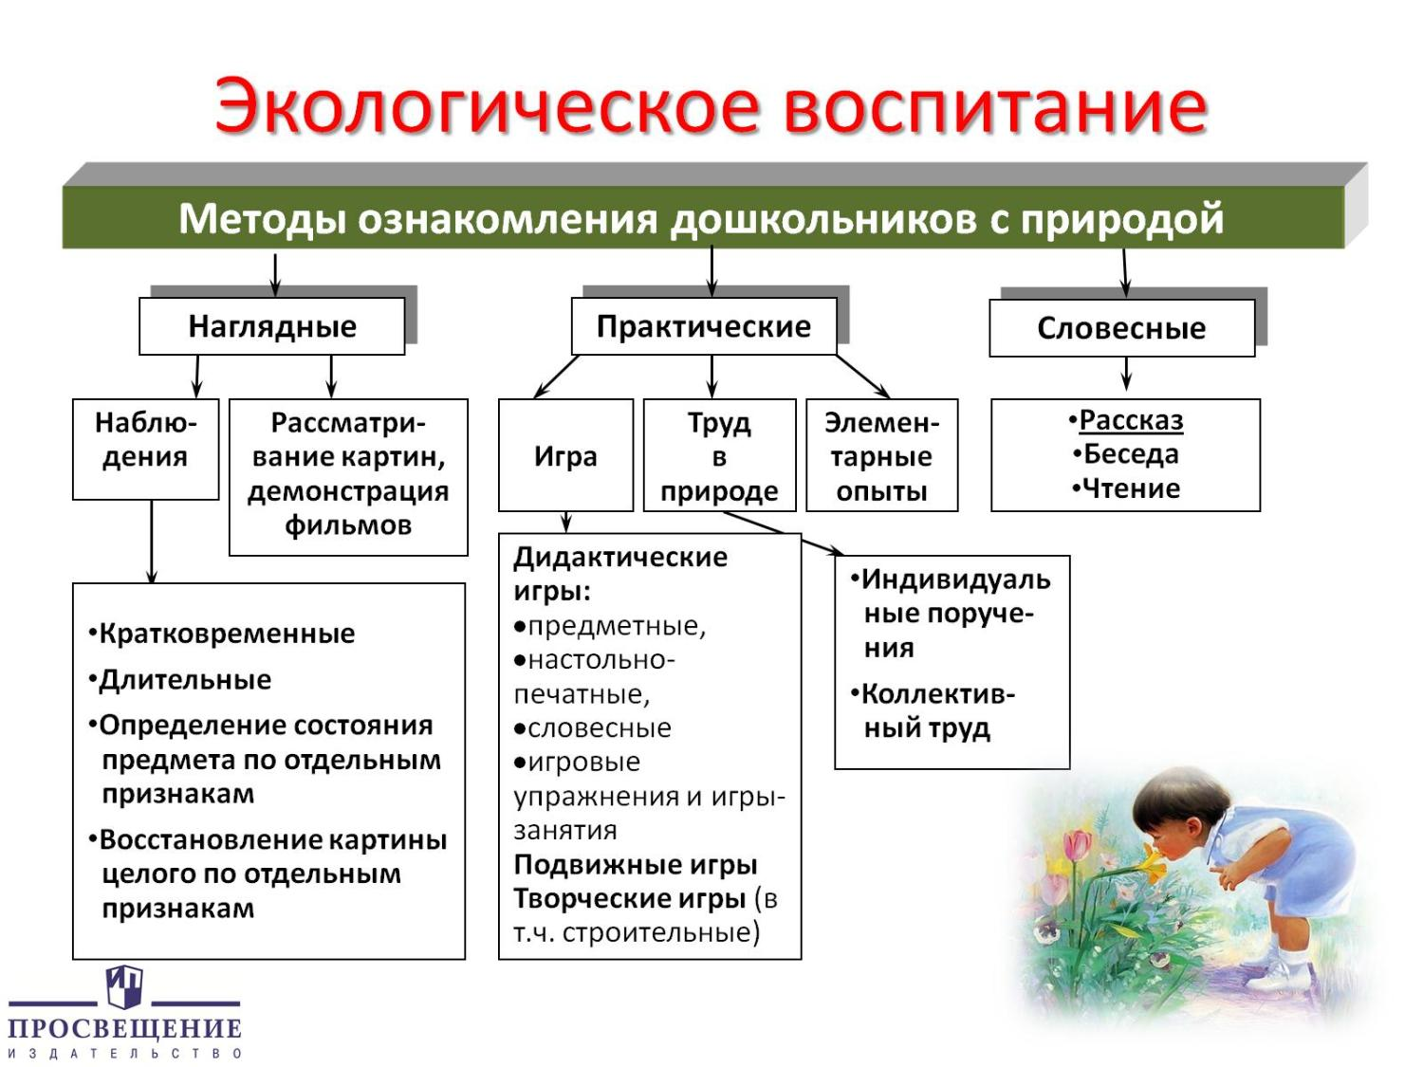
Экологическое воспитание

Slide 20
Экологическое воспитание

Slide 21
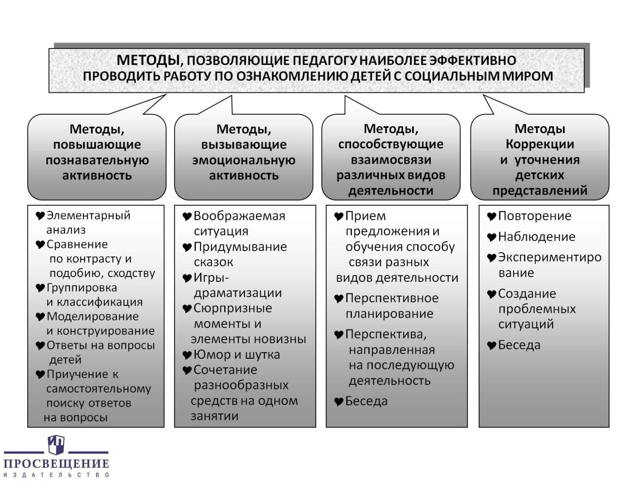

Slide 22
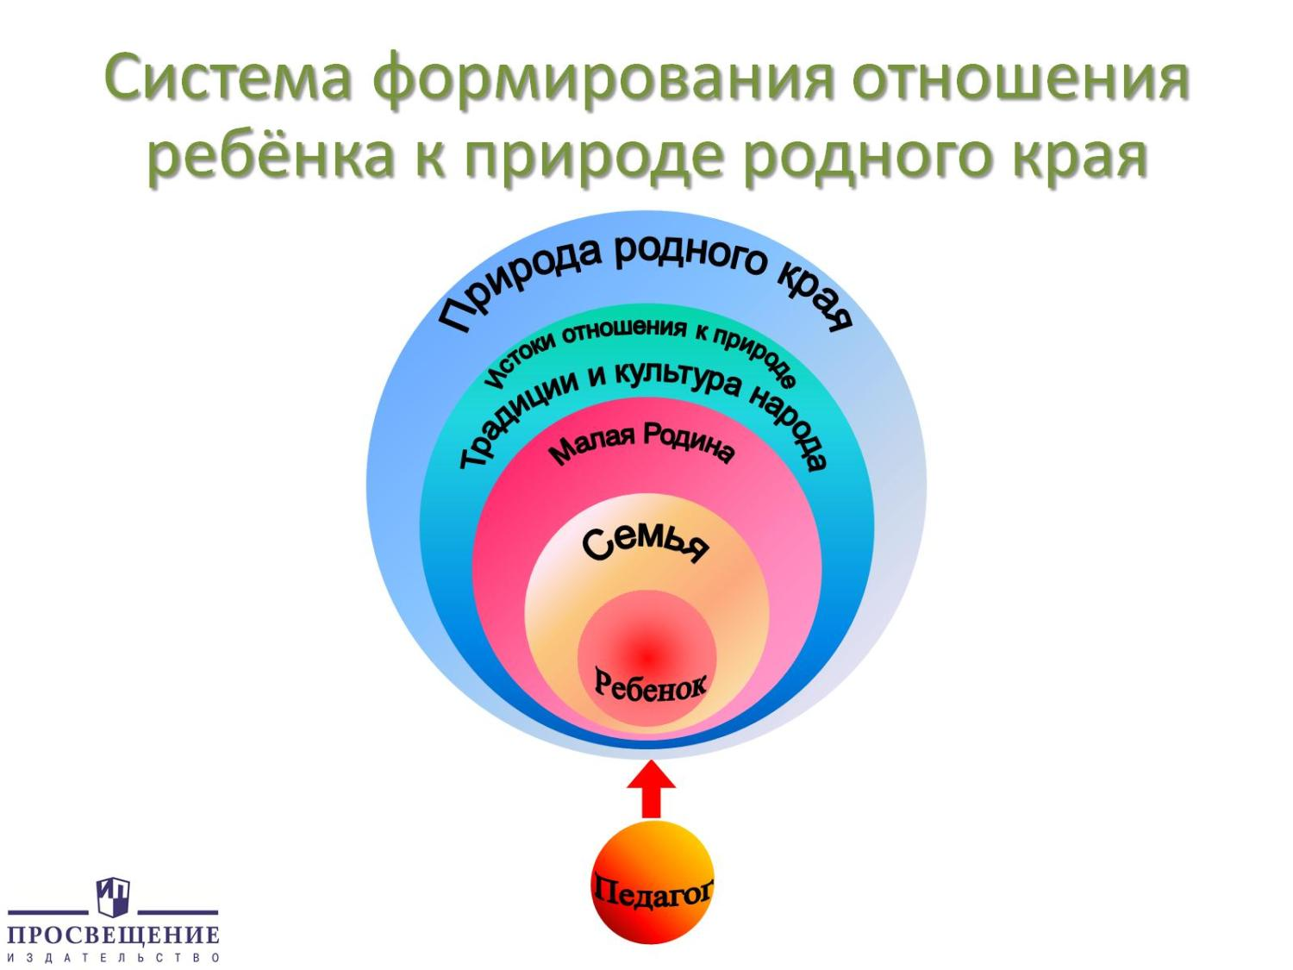
Система формирования отношения ребёнка к природе родного края

